Slide 1
Kết Quả Tìm Hiểu Unity

Slide 2
Mục tiêu
Phạm vi tìm hiểu
Phương pháp tiếp cận
Tổng quan về Unity
Demo minigame
Nhận xét và kết luận

Slide 3
Mục tiêu
Nắm vũng các kiến thức để phát triển các minigame 2D
Đọc hiểu chỉnh sửa các tự game có sẵn source code
Build game trên các nền tảng khác nhau

Slide 4
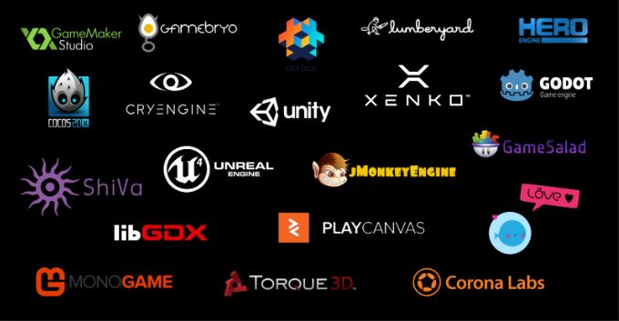

Slide 5
Phạm vi tìm hiểu
Tập trung vào khả năng tiếp nhận, triển khai và phát triển game từ source có sẵn

Slide 6
Phương pháp
Xác định dự án cụ thể để nghiên cứu
Sử dụng Unity để phát triển và triển khai dự án theo yêu cầu mục tiêu đề ra
Đánh giá hiệu suất và các tính năng của Unity trong việc phát triển game

Slide 7
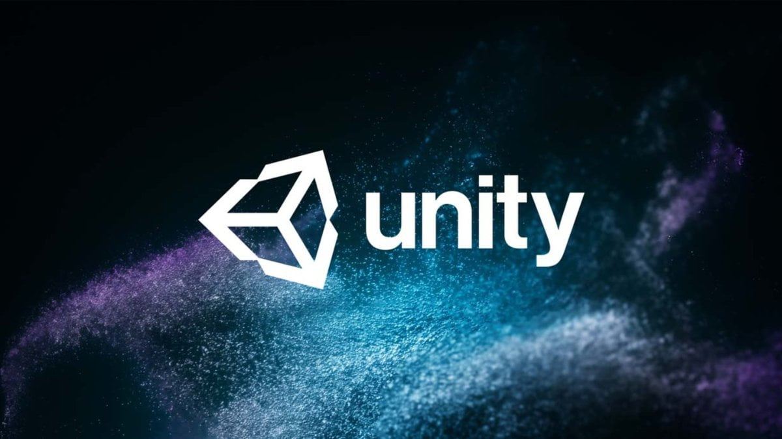

Slide 8
Unity là gì?
Unity là 1 engine game ban đầu được viết bởi Joachim Ante vào năm
2001 và phát triển những năm sau đó
Unity triển khai được trên nhiều nền tảng
Build đa nền tảng PC, Mobile
Hỗ trợ thiết kế 2D, 3D

Slide 9
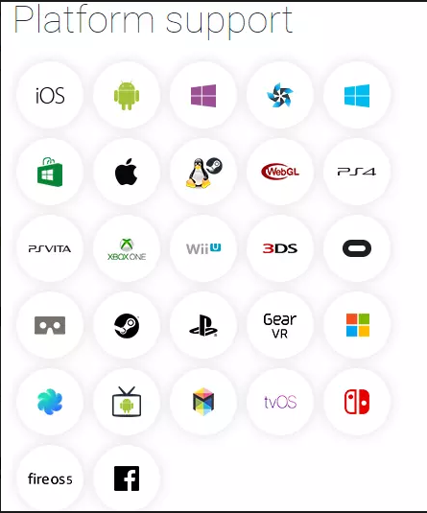

Slide 10
Các tính năng cơ bản của Unity
Tạo giao diện UI cho game, tạo drop bar, textbox, …
Hiển thị mô hình dạng 2D, 3D – hệ thống vật lý 2D, 3D
Hỗ trợ tạo ra các tựa game đa người chơi cùng lúc
Trang bị các nền tảng công nghệ mới như thực tế tang cường AR hay công nghệ thực tế ảo VR
Hỗ trợ hiển thị các font chữ đặc biệt
Hỗ trợ bot AI – trí tuệ nhận tạo trong màn hình game

Slide 11
Các khái niệm cơ bản trong Unity
Asset : Kho tài nguyên cho việc xây dựng game: hình ảnh, âm thanh…
Scence: Là các màn chơi, cấp độ chơi
Game Object: Là 1 tài nguyên được sử dụng trong một scene
Component: Là các thành phần trong một Game Object, ánh sang, camera, particle, hiệu ứng vật lý…
Script: Là những mã kịch bản được viết bằng C#, Javascipt, thường là bằng C#, C# giúp game chạy tốt hơn kiểm soát code tốt hơn
Prefab: Là một Game Object được cache lại nhằm tái sử dụng, thường được dùng để tạo nhiều instances của một object.
Packages: là tập hợp các game objects, assets và các file meta-data liên quan

Slide 12
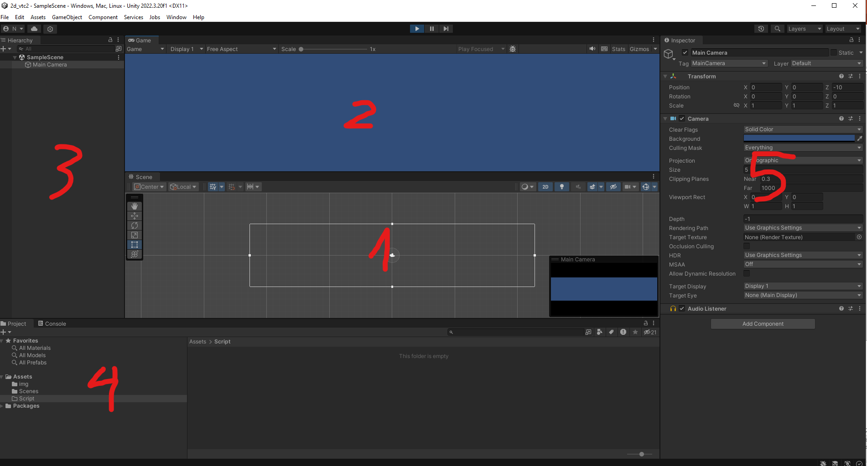
Giao diện phần mềm Unity

Slide 13
Scene [1]: nơi xây dựng trò chơi
Game[2]: Cửa sổ xem trước game, chỉ hoạt động ở chế độ chơi khi ấn Play
Hierarchy[3]: Danh sách các Game Object trong một cảnh game
Project[4]: Danh sách các tài nguyên trong project, đóng vai trò như một thư viện
Inspector[5]: Màn hình cài đặt cho tài nguyên/đối tượng đang được chọn

Slide 14
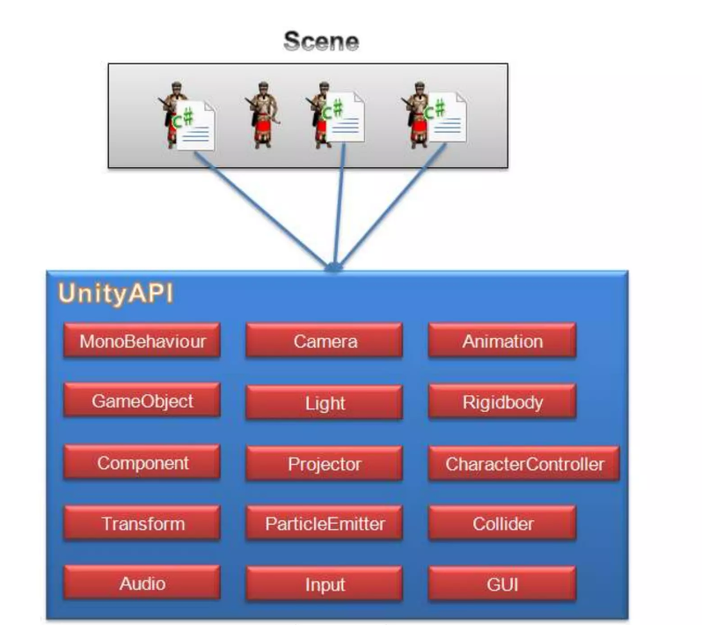
Kiến trúc tổng quan

Slide 15
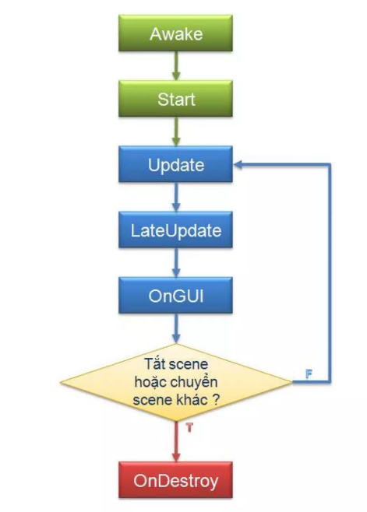
Chu kỳ sống của thành phần Script

Slide 16
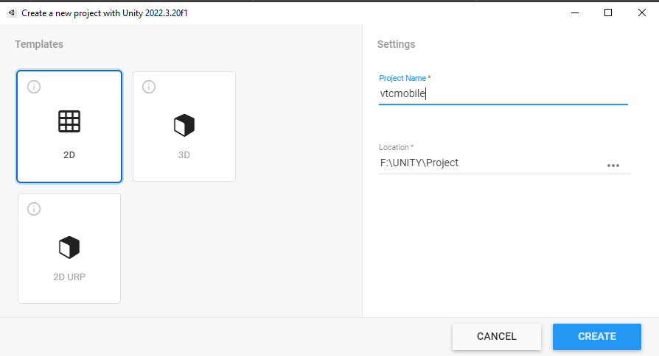
Tạo game

Slide 17
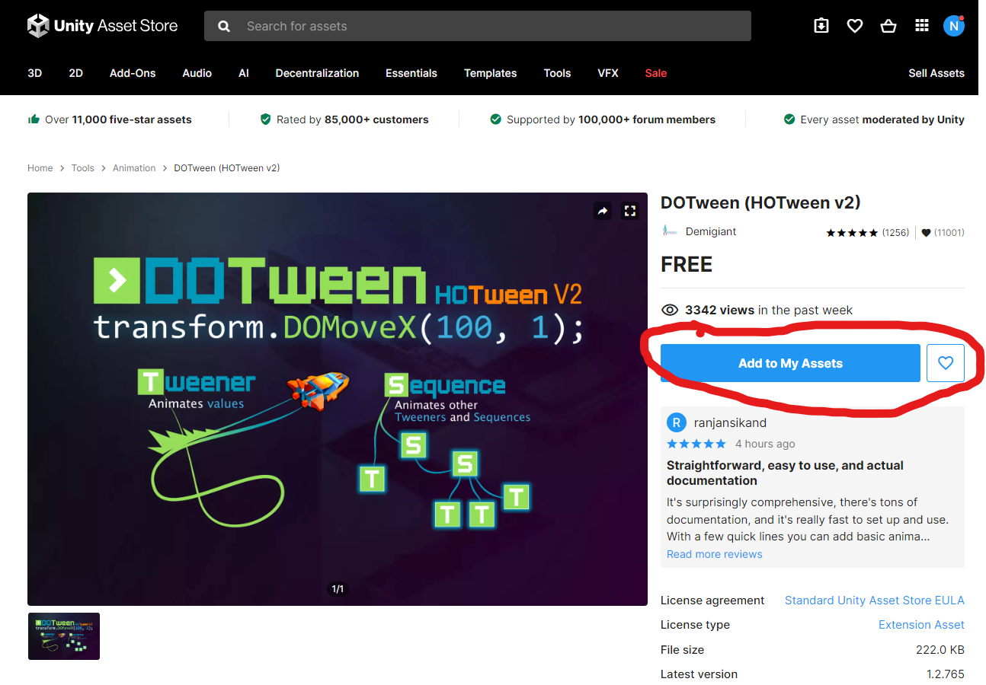
Import Assets từ trang assetstore.unity.com

Slide 18
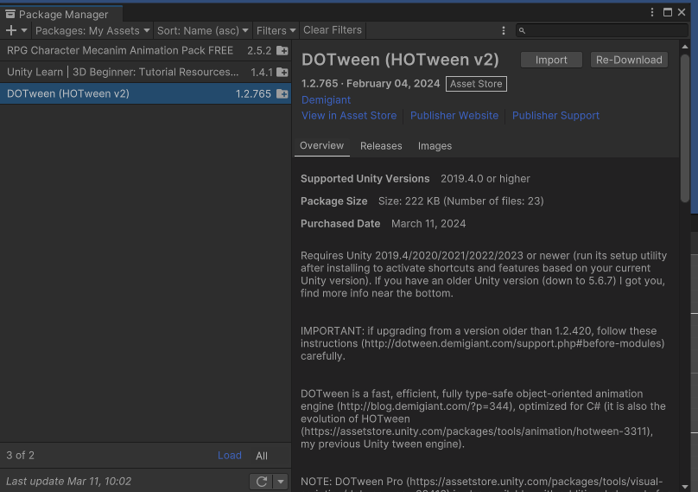
Vào packeges -> manager

Slide 19
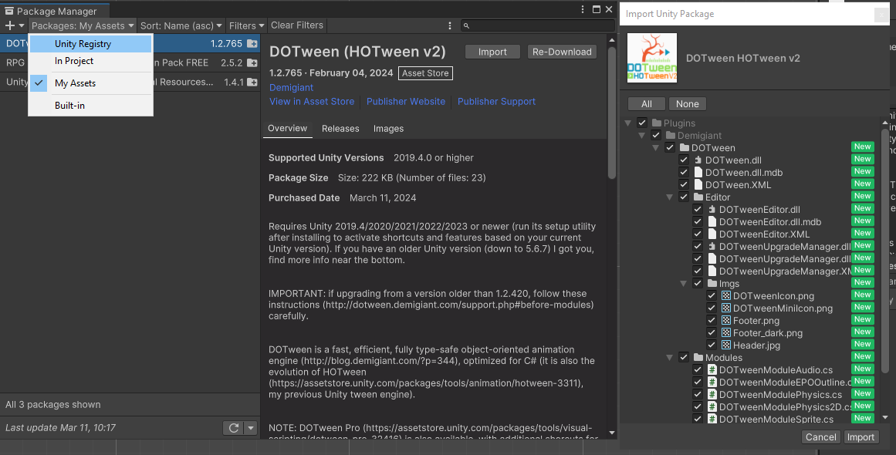

Slide 20
Hiệu suất
Giao diện trực quan dễ dàng tạo ra các Component
Tiết kiệm thời gian dev game

Slide 21
Ưu điểm, nhược điểm
Ưu Điểm
Kho tài nguyên khổng lồ được hỗ trợ đầy đủ https://assetstore.unity.com/
Cộng đồng lớn: https://forum.unity.com/
Tài liệu nhiều:
https://docs.unity3d.com/Manual/index.html https://docs.unity3d.com/ScriptReference/index.html
Nhược Điểm
Mỗi version của Unity có 1 bộ module khác nhau, dẫn đến khi lấy code về phải tải bộ module mới theo đúng version của người tạo game
Unity khá nặng khởi động chậm, chạy tốn tài nguyên

Slide 22
Kết luận
Với hơn 50% số lượng game trên thị trường được sản xuất bởi Unity
Pokemon Go, Axie Infinity, Monument Valley,…
Unity là một nền tảng phát triển game mạnh, linh động.
Giao diện đẹp, quản lý tài nguyên tốt
Hỗ trợ build đa nền tảng
Đáp ứng được việc build các minigame cho công ty

Slide 23


